Slide 1
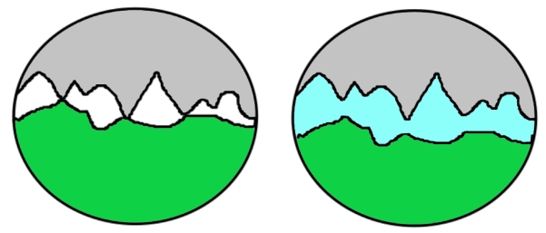
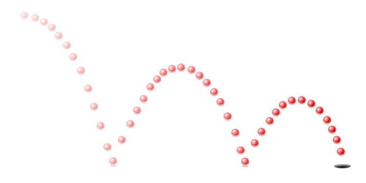
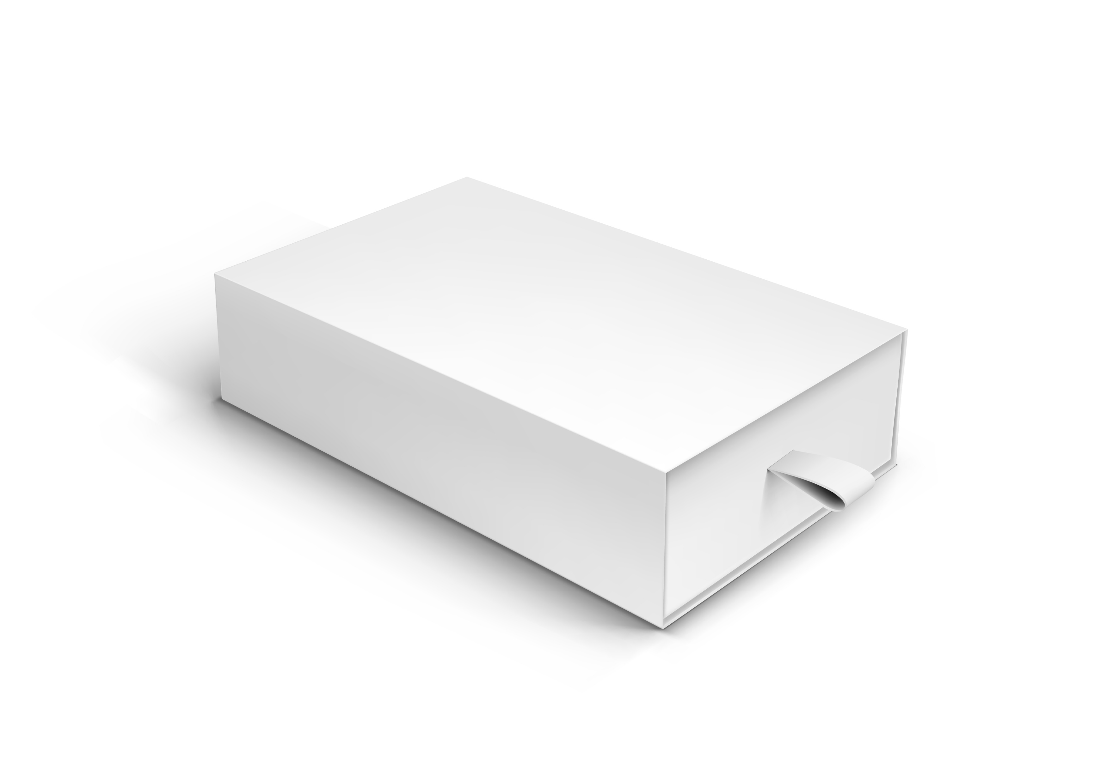
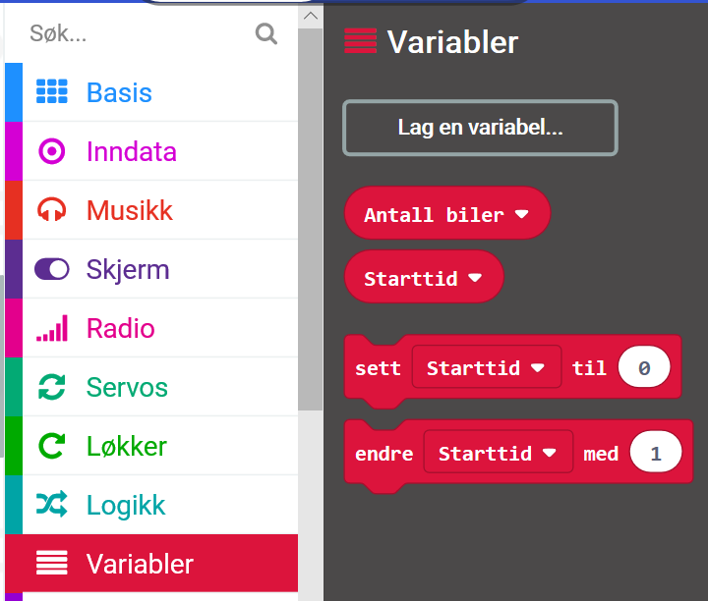
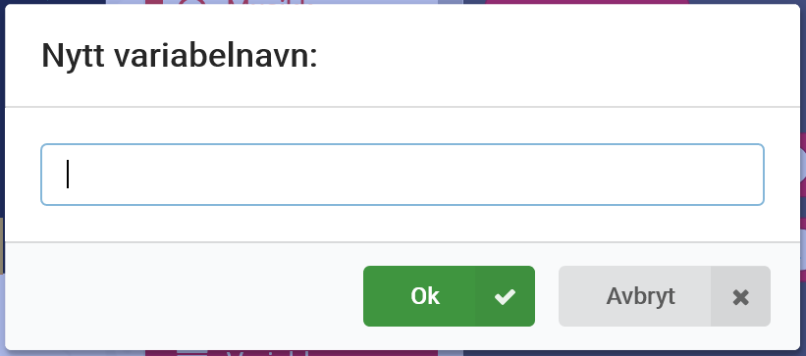
Opplegg 6 - Friksjon og omforming av energi
Friksjon hindrer overflater i å bevege seg i forhold til hverandre. Den virker slik at den alltid bremser en bevegelse. Hadde det ikke vært for friksjon og luftmotstand (som er en slags friksjon), hadde alle bevegelser fortsatt uten å stoppe opp!
Tenk at du aker ned en bakke med akebrett. Ved enden av bakken er det en diger slette som er dekket med et islag med vann oppå. Hva skjer med farten din på sletta? Hva om det i stedet hadde vært snøslaps, eller kanskje gress? Forskjellen på is med vann, snøslaps og gress er hvor stor friksjonen blir. Jo glattere overflaten er, desto mindre friksjon har vi, og akebrettet fortsetter veldig langt før det stopper. Vi har uansett luftmotstanden som bremser bevegelsen, så den fortsetter ikke uendelig lenge.
Diskuter
Vet du om et sted uten luft, og dermed uten luftmotstand? Hvilke konsekvenser får det for bevegelse?
Det er hvor ujevne overflatene er, som bestemmer hvor stor friksjonen er. Vi kan tilsette smøremidler mellom ujevne overflater, slik som i bilmotorer og andre steder der overflater skal bevege seg i forhold til hverandre. Hva skjer om friksjonen er stor inni en bilmotor?
I andre tilfeller ønsker vi ikke å redusere friksjonen. Hva med når du
Overflaten til sykkelhjulet
Vannlag mellom overflatene
Ingenting mellom overflatene
Overflaten til asfalten
To overflater når det ikke er tilsatt noe mellom dem – friksjonen er stor
Et tynt lag vann skiller de to overflatene fra hverandre
– friksjonen er liten
sykler, vet du hva vannplaning er? Det er når det legger seg et lag med vann på asfalten, og det virker på samme måte som et smøremiddel. Skummelt!
Omforming av energi
Friksjon gjør at farten minker, og da blir bevegelsesenergien også mindre. Hvor blir resten av energien av? Den kan jo ikke bare forsvinne.
Energien går stort sett over fra bevegelsesenergi til varme- og lydenergi. Den kan også gå med til å deformere overflatene.
På bildet ser du en ball som slippes fra en høyde, og for hver gang den spretter, når den kortere opp. Det er friksjonen mellom ball og gulv som omformer (stjeler) noe av bevegelsesenergien til ballen, slik at den ikke når like høyt neste gang.
_______________________________________________________________________________
Variabler i MakeCode
En variabel er som en liten skuff som kan inneholde en verdi. For å kunne utføre regnestykker, trenger vi skuffer til å ha tallene våre i. Hver gang du putter et nytt tall i skuffen, forsvinner det gamle, for skuffene er små og har bare plass til det nyeste tallet. Disse skuffene må vi først lage.
For å kunne lage variabler i MakeCode, så må du finne menyen for variabler – den er rød. Også må du trykke på den øverste knappen der det står lag en variabel. Det er markert med rødt på figuren.
Da dukker dette vinduet opp, og du lager et navn på variabelen din.
Dette gjentar du til du har mange nok variabler.

Slide 2




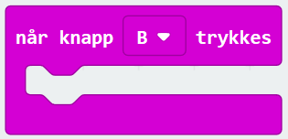
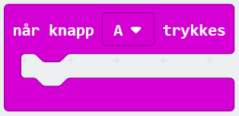


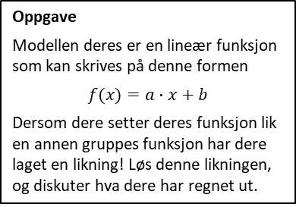
Lag et skråplan der vinkelen kan justeres
- og en stoppeklokke med micro:bit
Oppgave
Lag et justerbart skråplan som dere skal bruke til å la en kule trille ned med forskjellige vinkler. Mål tiden det tar for kula å trille en avmerket avstand på skråplanet med micro:biten. Lag en lineær modell for hvordan trilletiden avhenger av vinkelen til skråplanet.
Fase 1: Hva er et skråplan? Hva kan det bygges av? Hvordan få det regulerbart?
Kjøretid-klossen
Denne klossen måler hvor lang tid det har gått siden programmet begynte å kjøre. Den begynner å telle med en gang programmet er overført til micro:biten. Den finnes under kategorien inndata, der det står mer…
Den måler tiden i millisekunder. Hva må du gjøre for å få tiden i sekunder?
Fase 2: Det er viktig at dere er åpne for alle slags ideer og ikke er kritiske, da kan nyttige forslag bli avfeid for tidlig.
Tenk selv først og tegn gjerne skisser.
Forklar ideen din for de andre på gruppa.
Hele gruppa diskuterer de ulike ideene, og lager en felles hypotese for resultatet av målingene.
Fase 3: Tid for å lage skråplanet og programmere micro:biten. Under er det et puslespill-hint til stoppeklokke-programmet.
Fase 4: Prøv ut skråplanet og stoppeklokka.
Fase 5: Virker det som planlagt? Må noe justeres? Kan du gjøre skråplanet eller stoppeklokka bedre på noen måte?
Fase 6: Lag det ferdige skråplanet og stoppeklokka.
Fase 7: Gjennomfør målinger av trilletid for minst 5 forskjellige vinkler. Skriv ned målingene og ta bilder.
Regresjonsoppgave – lineær modell
Plott alle de målte verdiene i Geogebra.
Finn en matematisk modell ved å foreta en regresjon for de målte dataene. Se modellerings-kapitlet for fremgangsmåte.
Hvordan tror du modellen ville blitt om dere hadde gjort flere målinger?
  Prøv!
  Passet de nye målingene inn i modellen deres?
  Var de nye målingene innimellom de gamle verdiene, eller utenfor? Tror du det har noe å si for resultatet?
Diskuter
Stemte hypotesen deres? Hvorfor/hvorfor ikke?
Oppgave
Modellen deres er en lineær funksjon som kan skrives på denne formen
$$f(x)=a∙x+b$$
Dersom dere setter deres funksjon lik en annen gruppes funksjon har dere laget en likning! Løs denne likningen, og diskuter hva dere har regnet ut.

